Slide 1
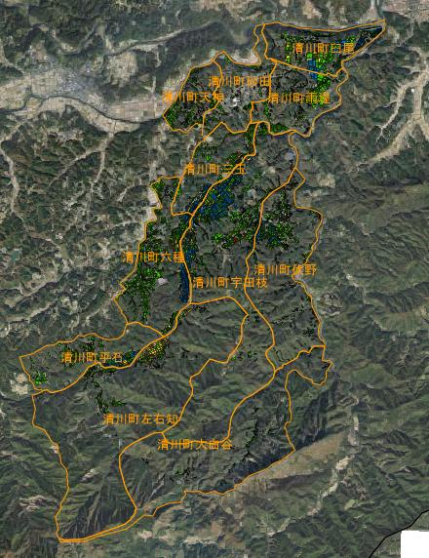
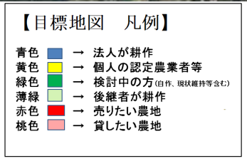
豊後大野市 地域計画 目標地図
（清川町抜粋）

